Slide 1
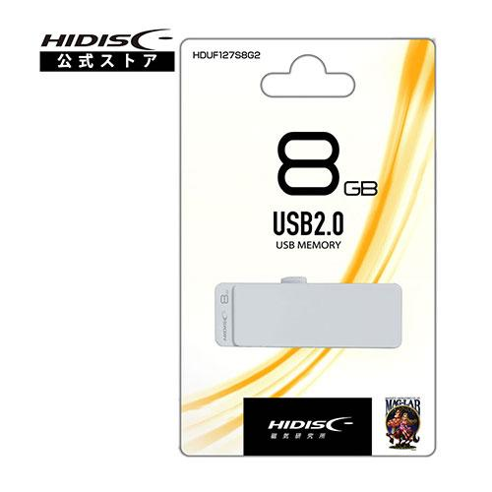
【提案書】
HIDISC USBメモリー 8GB
8GB容量のUSBフラッシュメモリーです。キャップレスのスライド式のため、キャップを無くす心配もなく、コンパクトで持ち歩きにも最適。オリジナル名入れ可能で販促用にもおすすめ。
特徴
納期
納期スペース
仕様
素材 : ABS
サイズ : 60×20×7.8(mm)
重量 : 57g
包装 : ブリスターパック
お見積
お見積りスペース

